Slide 1

Struktur Kontrol pada Golang
Pertemuan 3

Slide 2
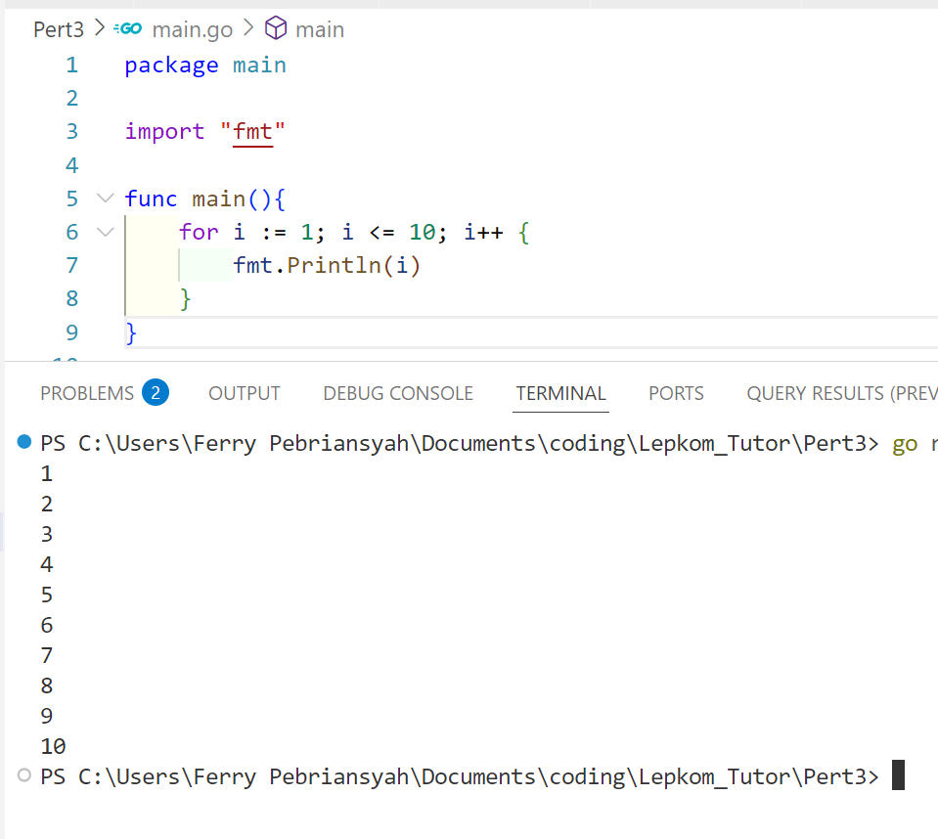
Struktur Kontrol - FOR
Penjelasan
Inisialisasi: i = 1
Cek kondisi: i <= 10
Cetak I
Tambah i (i++)
Ulangi hingga kondisi tidak terpenuhi

Slide 3
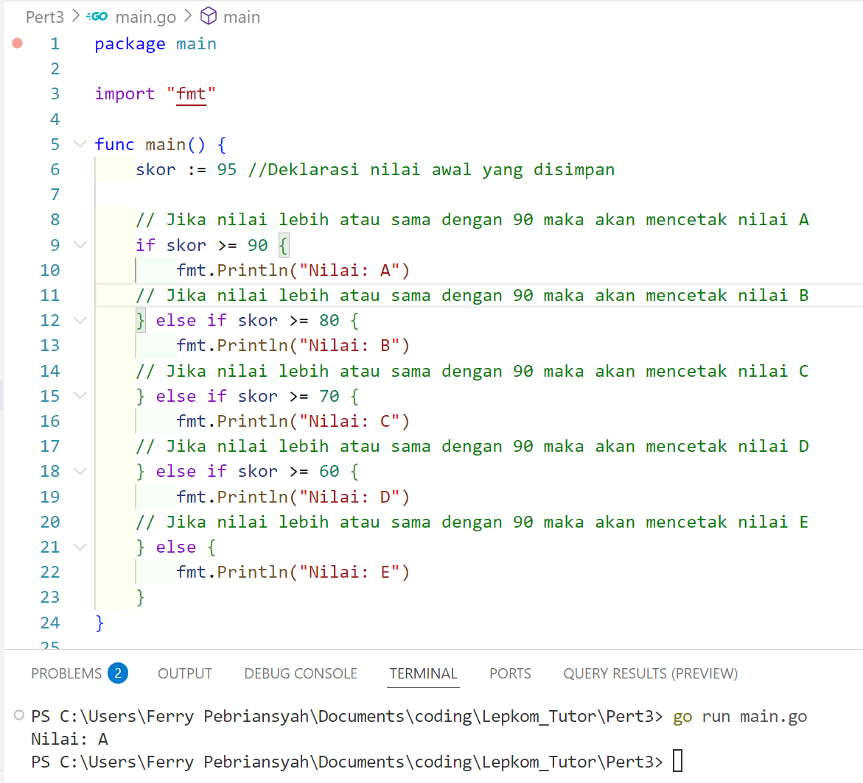
Struktur Kontrol - IF

Slide 4
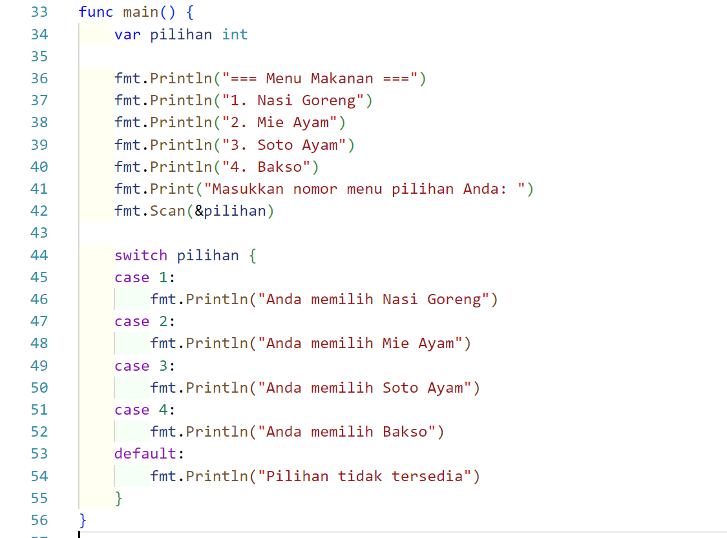
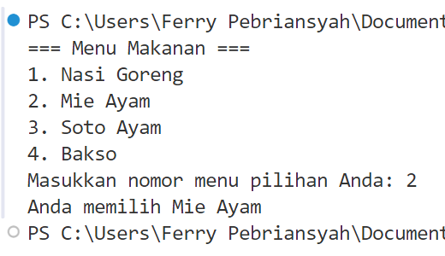
Struktur Kontrol - SWITCH

Slide 5
Perbedaan IF dan SWITCH
Fungsi | Mengecek satu/beberapa kondisi | Mengecek nilai dari satu ekspresi terhadap beberapa kemungkinan
Kondisi | Membandingkan berbagai ekspresi (>, <, =>,<=) | Cocok untuk perbandingan langsung dengan nilai tetap
Contoh | Menentukan status kelulusan dengan range nilai. | Menu pilihan

